Slide 1
Opakování:
Z jakých částí se skládá atom?
Atomové jádro, elektronový obal
Které částice jsou v jádře atomu a jaký mají elektrický náboj?
Protony – kladný náboj
Neutrony – bez náboje
Které částice jsou v obalu atomu a jaký mají elektrický náboj?
Elektrony – záporný náboj
Jaký elektrický náboj má atom a proč?
Atom - shrnutí
Bez náboje – stejný počet protonů a elektronů

Slide 2
Jak se nazývá atom s elektrickým nábojem?
Iont
Vyjmenuj druhy iontů.
Kladný iont, záporný iont
Jak vzniká kladný iont?
Odtržením jednoho či více elektronů z obalu atomu
Vznik kladného iontu
Jak vzniká záporný iont?
Přijetím jednoho či více elektronů do obalu atomu
Vznik záporného iontu

Slide 3
Vznik iontů je podmíněn změnou vnějších podmínek:
Třením
třením papíru o mikrotenový sáček
třením sukně o silonky
třením kožešiny o ebonitovou tyč
třením karosérie auta o vzduch
třením kapaliny (benzínu) nalévané do cisterny
Zvyšováním teploty (zahříváním)
zahříváním vzduchu dochází k jeho ionizaci
(při bouřce, vznik plazmatu)
V důsledku předchozích změn dochází ke vzniku iontů – atomů s elektrickým nábojem.

Slide 4
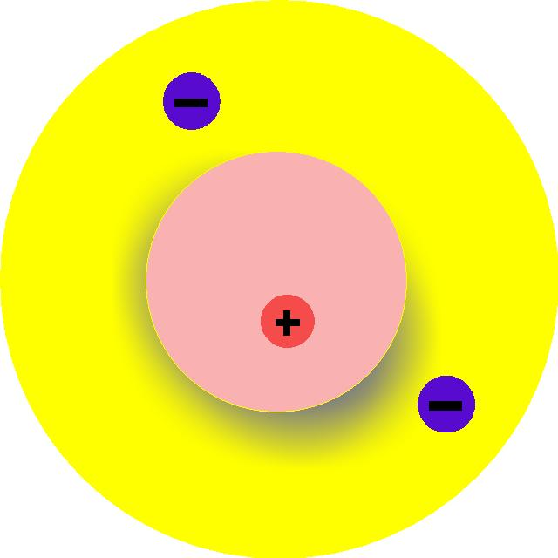
Procvičení
Jak vznikne kladný iont? Jaký má elektrický náboj?
2. Jak vznikne záporný iont? Jaký má elektrický náboj?
3. Proč po přijetí jednoho elektronu do obalu atomu není
vzniklá částice elektricky neutrální?
4. Jak se nazývá částice, jejíž model je zakreslen na obrázku?
Jaký elektrický náboj má tato částice?

Slide 5
Elektrický náboj
- Každé zelektrované těleso má elektrický náboj, který se
může lišit velikostí
- je to fyzikální veličina
značka Q
jednotka C (coulomb)
existují dva druhy elektrického náboje – kladný a záporný
elementární elektrický náboj je náboj jednoho elektronu (-e)
nebo jednoho protonu (+e)
1C = 6 . 10¹⁸ e

Slide 6
Zápis:
Téma: Atom, elektrický náboj
Atom jádro (protony- kladné, neutrony – bez náboje)
obal (elektrony- záporné)
- je elektricky neutrální, má stejný počet protonů a
elektronů
Iont = atom s elektrickým nábojem
- kladný iont – vzniká odtržením jednoho či více
elektronů z obalu atomu
- záporný iont – vzniká přijetím jednoho či více
elektronů do obalu atomu

Slide 7
Elektrický náboj
- značka Q
- jednotka C (Coulomb)
- elementární elektrický náboj
= náboj jednoho elektronu nebo protonu
– značka e
- 1C = 6 . 10¹⁸ e

Slide 8
Atomové jádro
Elektronový obal
proton
+
elektron
neutron
zpět

Slide 9
Při vzniku iontů dochází:
a) k odtržení elektronů z obalu atomů
Tento atom je elektricky neutrální
V jádře je:
5 protonů
5 neutronů.
Je takto vzniklá částice elektricky neutrální?
Kladný náboj převládá nad záporným elektrickým
nábojem.
Vzniklá částice má kladný náboj ⇒ kladný iont.
zpět

Slide 10
b) k přijetí elektronů do obalu atomů
Tento atom je elektricky neutrální
V jádře jsou:
2 protony
2 neutrony
Je takto vzniklá částice elektricky neutrální?
Záporný náboj elektronů převládá nad kladným
elektrickým nábojem protonů.
Vzniklá částice má záporný náboj ⇒ záporný iont.
zpět

